Slide 1
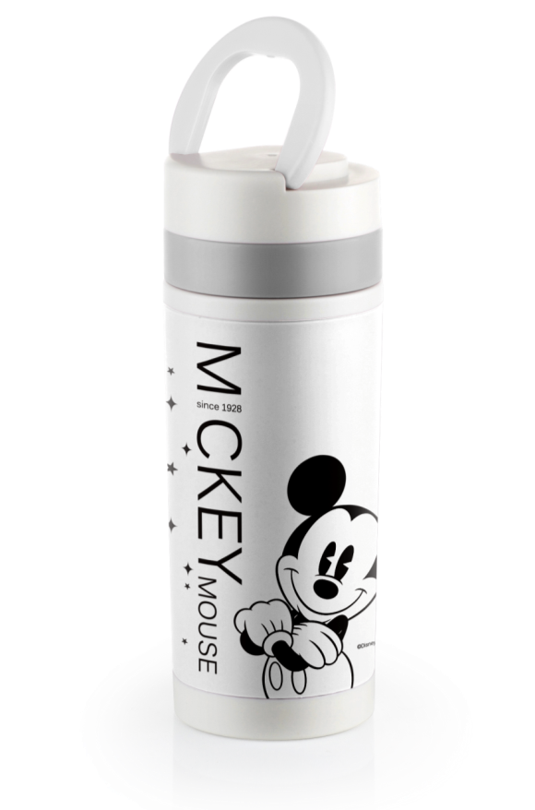

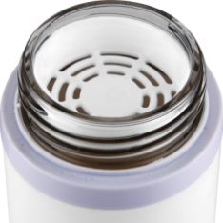
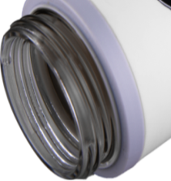
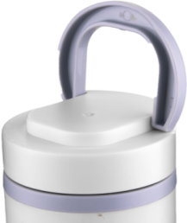
环保塑材茶漏，茶水分离
米奇黑白经典随手杯
市场参考价：125.00
批发价： 23.00
产品型号：DSM-2097
材质：PP+玻璃
产品尺寸：7.5×7.5× 19.5cm
装箱数：30pcs/箱
功能简介：
1、玻璃材质瓶体
2、隐藏式拉手
3、环保塑材茶漏
玻璃材质瓶，体抗腐蚀性强，材质环保耐用，可与饮料安全接触
隐藏式拉手
方便出游随身携带

